Slide 1
實驗 十 熱功當量 Mechanical equivalent of heat

Slide 2
目的
利用電能轉換熱能，求電能和熱能之間的單位轉換數值 J(熱功當量)
如何修正系統和外界環境的熱量交換

Slide 3
熱功當量-定義與起源
熱力學第一定律在說明當環境對某系統作功W ，部分能量為了抵抗系統內的阻力而轉換成熱能H；
外界對系統做的功正比於熱能 →W ＝ J × H…(1)

Slide 4
熱功當量-方法的差異
早期：由英國物理學家焦耳利用下降重物（機械能）轉動浸在水桶中的一套槳片而使水溫昇高（熱能）→算出實驗值J。 焦耳實驗的缺點(1)系統非完全的隔絕系統 (2)輪軸摩擦力損耗的能量不能使水溫上升。
近期：利用電能轉換成熱能能獲致更好的結果。已知最精確的J：4.185焦耳．卡⁻¹（Joule．Cal⁻¹）

Slide 5
實驗方法
【實驗方法】電能轉換成熱能
實驗方法：
電能W做功：W＝I Vt…(2)
電能(透過電阻)完全轉換成熱能(水溫由T'₁℃升到T'₂℃)
系統吸收此熱能：H ＝〔C（m＋m_{c} ）〕（T'₂－T'₁）…(3)
【C：水的比熱（1卡／克℃） m：水的淨質量 m_{c}：溫度計、保溫杯組及電阻的水當量←此三物件之吸熱合計相當於m_{c}克水的表現】
將(2)及(3)代入(1)式，可得(未修正)熱功當量J：

Slide 6
實驗修正
【背景值修正】
修正設計：扣除外界環境 對系統的影響： 當系統溫度略高於環境溫度，系統會放熱； 當系統溫度略低於環境溫度，系統會吸熱。
實驗步驟：
紀錄溫度－時間的曲線圖：
自由吸熱曲線：在打開電源前，每半分鐘記錄一次溫度，連續20分鐘。
加熱：打開電源並同時記錄加熱起始時間t₁，關掉電源記錄加熱停止時間t₂。
自由放熱曲線：關掉電源每半分鐘記錄溫度一次，連續20分鐘。

Slide 7
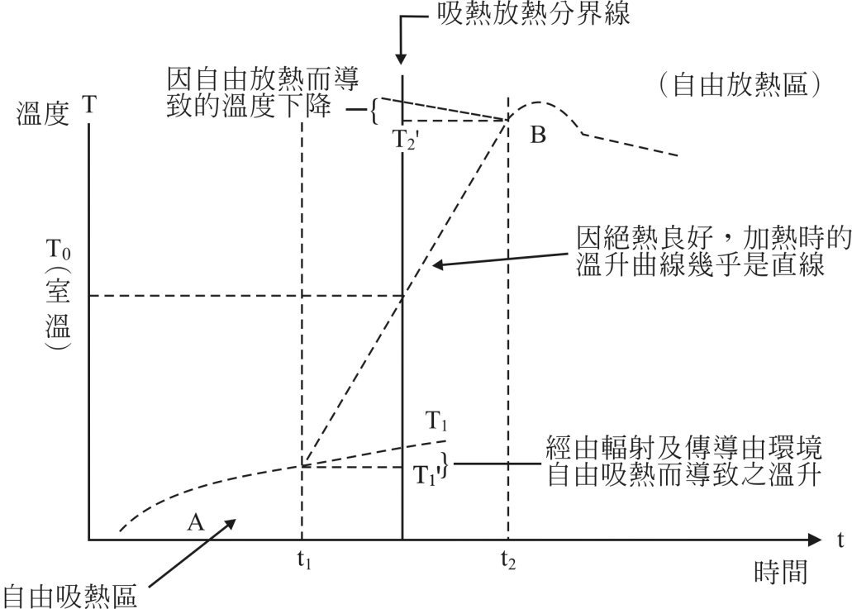
實驗方法
延長吸熱、放熱區曲線和吸熱放熱分界線交在溫度T₁及T₂，此溫度為扣除環境影響的溫度變化
若無放熱至環境，
溫度應為此值
T₂
修正值
實驗紀錄值
此溫度差由 外界環境提供

Slide 8
實驗方法與修正-4
將T₁、T₂直接代入式(4)，取代T'₁ 、 T'₂可得修正後的熱功當量J。
註：修正時公式中的熱能H，可分成三部分， (1)電能直接轉換的熱能 (2)系統溫度低於室溫時，自外界吸入的熱能（ T'_{1 →} T₁ ） (3)系統溫度高於室溫時，向外界放出的熱能（ T'_{2 →} T₂ ）

Slide 9
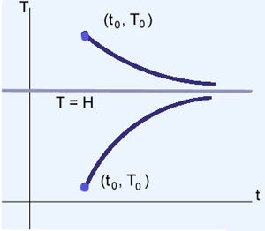
牛頓冷卻定律 補充
令此物之溫度為 T(t), 在 t=t₀ 時之溫度為 T₀, 又室溫為 H, 則牛頓冷卻定律為 而積分結果為
[例] 人體在死亡後, 溫度調節功能隨即消失, 因此藉由正常體溫 (37℃) 與室溫的比較, 利用牛頓冷卻定律, 可以幫忙判定死亡的時間.

